Slide 1

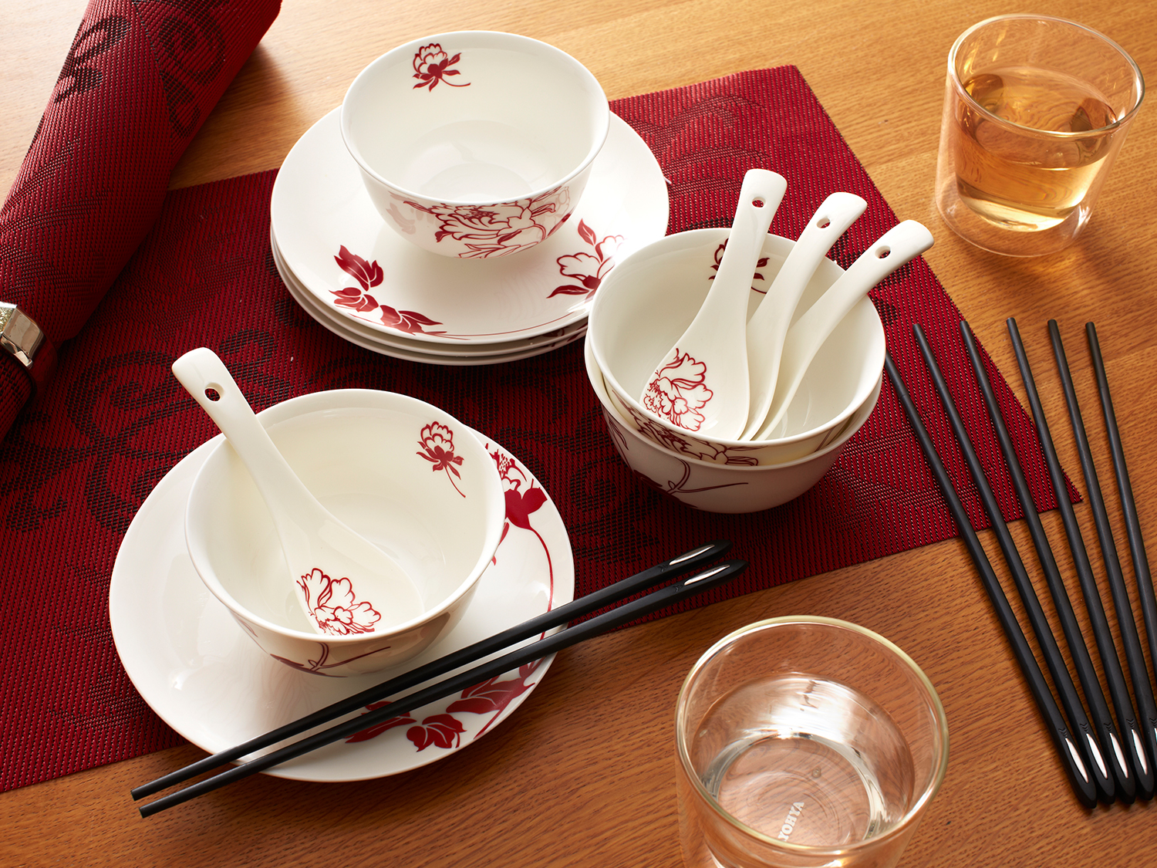

市场参考价：528.00
批发价： 250.00
盛世牡丹骨瓷餐具20件礼盒TA030102008ZZ
规格： 4.5饭碗×4只，盘子×4只，
年年有余合金筷×4双，调羹×4，餐垫×4张
材质：优质骨瓷+玻纤纤维高分子材料（合金筷）
装箱明细： 6 pcs/箱
产品用料考究、制作精细、标准严格，产品价值高。
独特的烧制过程和骨碳的加入，使瓷土中的杂质被消除，骨瓷显得更洁白、细腻、通透、轻巧，极少瑕疵，并且比一般瓷器薄且强度高，在视觉上有一种特殊的清洁感。让进餐更愉快！

